Slide 1
IT日本語1
12. ネットワークの伝送速度

Slide 2
ノート作成

Slide 3
ノート作成
12_ネットワークの伝送速度_公開版のファイルを開き コピーします
ファイル名：12_ネットワークの伝送速度
2. 2回目の授業で作成した自分用のフォルダーに格納します
3. 自分が作成したファイルに自由に書き込めます
Notes:
Google drive に提供します。

Slide 4
目的と目標
目的
FEの内容を理解する
専門用語を使った日本語の文章を理解する
目標
新しい言葉を正しく読むことができる
新しい言葉の意味を理解することができる
新しい言葉を使って作文できる
日本語の文法を理解することができる
日本語の文章をベトナム語に翻訳することができる

Slide 5
目次
前回の復習
カタカナ語とアルファベット語の発声練習
データ転送速度
データ転送時間の計算方法
練習問題
Notes:
Google drive に提供します。

Slide 6
復習

Slide 7
復習
WANはどのようなネットワークですか。
WANの形態を4つあげてください。
２で答えた１つ目の形態を説明してください。
２で答えた２つ目の形態を説明してください。
２で答えた３つ目の形態を説明してください。
２で答えた４つ目の形態を説明してください。
ADSLはどのようなサービスですか。
CATVはどのようなサービスですか。
FTTHはどのようなサービスですか。
Notes:
Google drive に提供します。

Slide 8
カタカナ語と
アルファベット語

Slide 9
カタカナ語
英語 | ローマ字
Bit per second | ビット パー セカンド
Byte | バイト
Error check | エラーチェック
Data
Network
Security
Switching hub
Splitter
Gateway | ゲートウェイ
Notes:
5min 24

Slide 10
カタカナ語
カタカナ語 | ローマ字
ビット パー セカンド
バイト
エラーチェック
データ
ネットワーク
セキュリティ
スイッチングハブ
スプリッタ
ゲートウェイ
Notes:
5min 24

Slide 11
アルファベット語
アルファベット | 読み方
bps | ビーピーエス
Kbps | キロビーピーエス
Mbps
Gbps
Mビット
ADSL
FTTH
Notes:
5min 24

Slide 12
データ伝送速度

Slide 13
データ伝送速度
これまでにさまざまな通信方法を見てきましたが、通信方法を評価する標準の１つに、通信速度があります。通信速度とは、データの伝送速度のことをいいます。
具体的には１秒間に何ビット分のデータを送ることができるかで表し、単位はビット／秒（bps: bit per second）を用います。つまり、通信速度が早いというのは、短い時間でより多くのデータを運ぶことができるということです。例えば、１秒間に１００万ビットを伝送できる伝送路の伝送速度は、１Mビット／秒（１Mbps）となります。

Slide 14
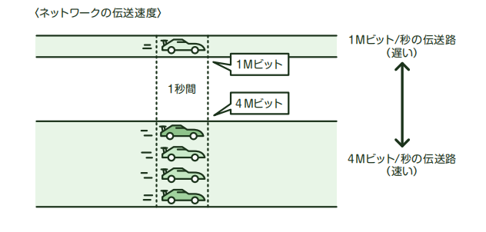
データ伝送速度

Slide 15

新しい言葉を覚えましょう
新しい言葉の
読み方、意味を勉強する

Slide 16
新しい言葉を読みましょう
No. | 新しい言葉 | 読み方
1 | 通信方法
2 | 評価する
3 | 基準
4 | 通信速度
5 | 表す
6 | 単位
7 | 早い
8 | 短い
9 | 運ぶ
10 | 伝送する
Notes:
Google drive に提供します。

Slide 17
新しい言葉の意味を覚えましょう
No. | 新しい言葉 | 意味
1 | 通信方法
2 | 評価する
3 | 基準
4 | 通信速度
5 | 表す
6 | 単位
7 | 早い
8 | 短い
9 | 運ぶ
10 | 伝送する
Notes:
Google drive に提供します。

Slide 18
新しい言葉の意味を覚えましょう
No. | ベトナム語 | 日本語
1 | Phương pháp truyền thông
2 | Đánh giá
3 | Tiêu chí
4 | Tốc độ truyền thông
5 | Diễn tả, biểu thị
6 | Đơn vị
7 | Nhanh
8 | Ngắn
9 | Vận chuyển
10 | Truyền
Notes:
Google drive に提供します。

Slide 19

新しい言葉の作文
新しい言葉を使って 文章を作ってみましょう

Slide 20
新しい言葉の作文
新しい言葉から好きな言葉を選びます。
二文以上の日本語の文章を作成します。
作成した文章をチャットワークで送ります。

Slide 21
文章の理解
文章を読んで、意味を理解できるようにしましょう

Slide 22
データ伝送速度
これまでにさまざまな通信方法を見てきましたが、通信方法を評価する標準の１つに、通信速度があります。通信速度とは、データの伝送速度のことをいいます。
具体的には１秒間に何ビット分のデータを送ることができるかで表し、単位はビット／秒（bps: bit per second）を用います。つまり、通信速度が早いというのは、短い時間でより多くのデータを運ぶことができるということです。例えば、１秒間に１００万ビットを伝送できる伝送路の伝送速度は、１Mビット／秒（１Mbps）となります。

Slide 23
データ伝送時間の計算方法

Slide 24
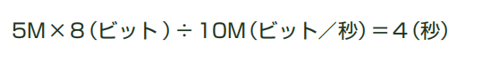
データ伝送時間の計算方法
あるデータを送るのにかかる時間を、データ伝送時間といいます。
例えば、10Mビット／秒の回線経由で、5Mバイトの映像ファイルを送る場合、伝送時間は次のように計算できます。1バイトは8ビットですので、バイトをビットに換算する時には8をかけます。

Slide 25
データ伝送時間の計算方法
しかし、実際の伝送時間はこの計算どおりにはなりません。送られるデータには、宛先やエラーチェックのための制御情報が付けられていて、その分だけデータ量が多くなります。また、相手がデータを受け取った際には応答確認のデータがやりとりされるなど、純粋に送りたいデータの送信だけに100％回線を使うことができるわけではありません。
回線容量に対して、伝送可能なデータの容量の割合のことを回線利用率
と言い、伝送時間を求める際には、この回線利用率を考慮する必要が
あります。

Slide 26
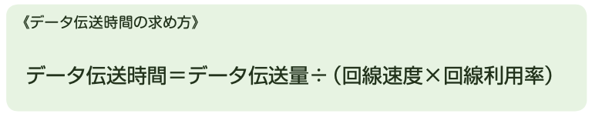
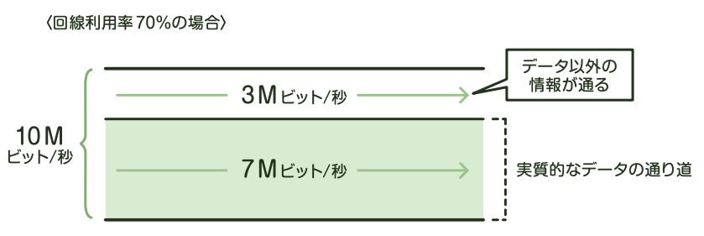
データ伝送時間の計算方法

Slide 27
新しい言葉を覚えましょう
新しい言葉の
読み方、意味を勉強する

Slide 28
新しい言葉を読みましょう
No. | 新しい言葉 | 読み方
1 | 計算方法
2 | 伝送時間
3 | 経由
4 | 換算する
5 | かける
6 | 制御情報
7 | 受け取る
8 | 応答
Notes:
Google drive に提供します。

Slide 29
新しい言葉を読みましょう
No. | 新しい言葉 | 読み方
9 | やりとりする
10 | 純粋
11 | 送信
12 | 割合
13 | 回線速度
14 | 回線利用率
15 | 求める
16 | 考慮する
Notes:
Google drive に提供します。

Slide 30
新しい言葉の意味を覚えましょう
No. | 新しい言葉 | 意味
1 | 計算方法
2 | 伝送時間
3 | 経由
4 | 換算する
5 | かける
6 | 制御情報
7 | 受け取る
8 | 応答
Notes:
Google drive に提供します。

Slide 31
新しい言葉の意味を覚えましょう
No. | 新しい言葉 | 意味
9 | やりとりする
10 | 純粋
11 | 送信
12 | 割合
13 | 回線速度
14 | 回線利用率
15 | 求める
16 | 考慮する
Notes:
Google drive に提供します。

Slide 32
文章の理解
文章を読んで、意味を理解できるようにしましょう

Slide 33
データ伝送時間の計算方法
あるデータを送るのにかかる時間を、データ伝送時間といいます。
例えば、10Mビット／秒の回線経由で、5Mバイトの映像ファイルを送る場合、伝送時間は次のように計算できます。1バイトは8ビットですので、バイトをビットに換算する時には8をかけます。

Slide 34
データ伝送時間の計算方法
しかし、実際の伝送時間はこの計算どおりにはなりません。送られるデータには、宛先やエラーチェックのための制御情報が付けられていて、その分だけデータ量が多くなります。また、相手がデータを受け取った際には応答確認のデータがやりとりされるなど、純粋に送りたいデータの送信だけに100％回線を使うことができるわけではありません。
回線容量に対して、伝送可能なデータの容量の割合のことを回線利用率
と言い、伝送時間を求める際には、この回線利用率を考慮する必要が
あります。

Slide 35
データ伝送時間の計算方法

Slide 36
練習問題

Slide 37
問題1
10Mバイトのデータを100,000ビット／秒の回線を使って転送 する時、転送時間は何秒か。ここで、回線の伝送効率を50%とし、1Mバイト＝10^6バイトとする。
200
400
800
1600

Slide 38
問題2
1.5 M ビット/秒の伝送路を用いて 12 M バイトのデータを転送するのに必要な伝送時間は何秒か。ここで，伝送路の伝送効率を 50%とする。
16
32
64
128

Slide 39
問題3
10Mビット／秒の回線で接続された端末間で，平均1Mバイトのファイルを，10秒ごとに転送するときの回線利用率は何%か。ここで，ファイル転送時には，転送量の20%が制御情報として付加されるものとし，1Mビット＝10^6ビットとする。
1.2
6.4
8.0
9.6

Slide 40
宿題

Slide 41
宿題
13回目の授業では誤り制御について勉強します
以下について調べて来てください
Kiểm soát lỗi sai và các phương pháp kiểm tra lỗi
2. 授業に使う新しい言葉は以下のファイルにまとめています
13_新しい言葉
次の授業までに予習しておいてください。

Slide 42
今日の授業は終わりです
また会いましょう
Hẹn gặp lại lần sau

